Slide 1

2022 졸업작품 중간발표 SSU(Solar System Universe)
지도교수 : 정내훈
2017184004 김기윤
2017184030 정의범
2017184037 홍진선

Slide 2
목차
개요
게임조작
기술요소와 중점 연구 분야
구성원 역할 분담
개발내용
문제점 및 보완책
향후 개발 일정
데모 시연

Slide 3
개요(게임 소개)
SSU : Solar System Universe
장르 : MMORPG
오픈월드에서 몬스터를 잡아 경험치를 얻고 레이드(보스)를 공략한다.
유저간의 대전을 통하여 재미를 느낄 수 있도록 한다
속성별 상성 효과

Slide 4
개요(게임 흐름)
파티창
레이드 입장
레이드 종료
게임시작
로그인
오픈월드
몬스터 구역
몬스터 공격/사망
PvP구역
플레이어 공격/사망

Slide 5



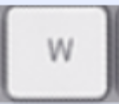
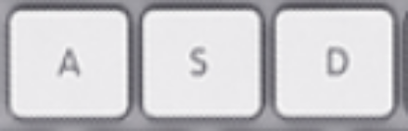




조작법
일반 공격
파티 창

Slide 6
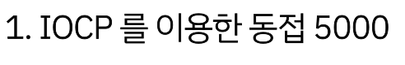
기술요소 및 중점 연구분야

Slide 7
구성원 역할 분담
김기윤 (서버) | 정의범 (서버) | 홍진선 (클라이언트)
서버 프레임워크 제작 파티 시스템 제작 몬스터 및 보스 AI PVP제작 채팅 및 UI 제작 | 서버 프레임워크 제작 플레이어 컨텐츠(스킬) 동료 AI DB 연동 피킹 제작 | 클라이언트 프레임워크 제작 모델링, 애니메이션 구현 속성 별 이펙트 구현 맵, 던전 제작

Slide 8
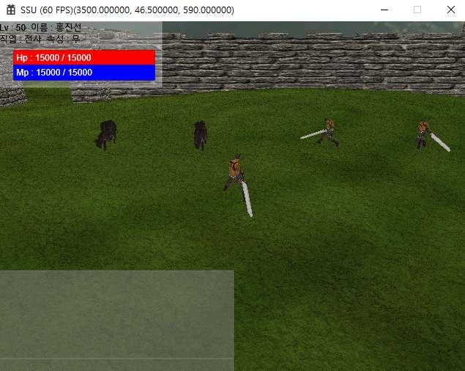
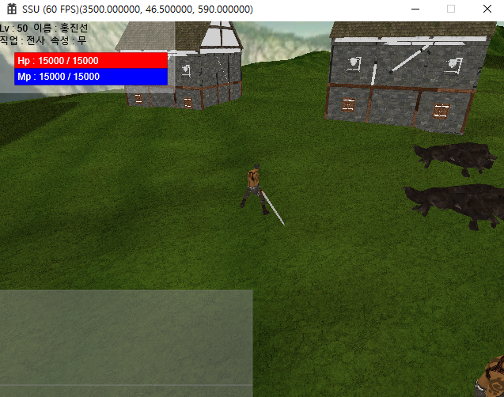
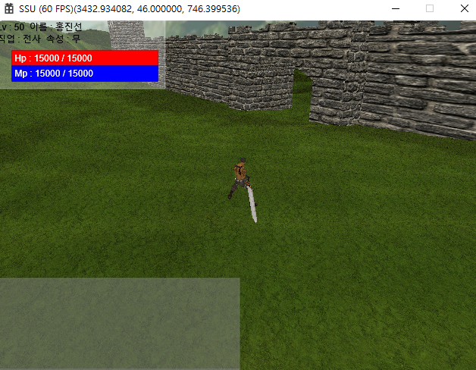
개발내용
모델 클라이언트

Slide 9
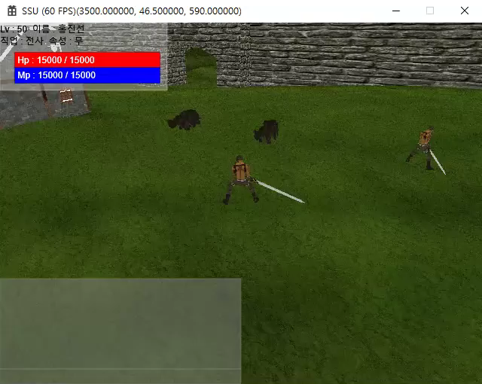
개발내용
모델 클라이언트 – 영상

Slide 10
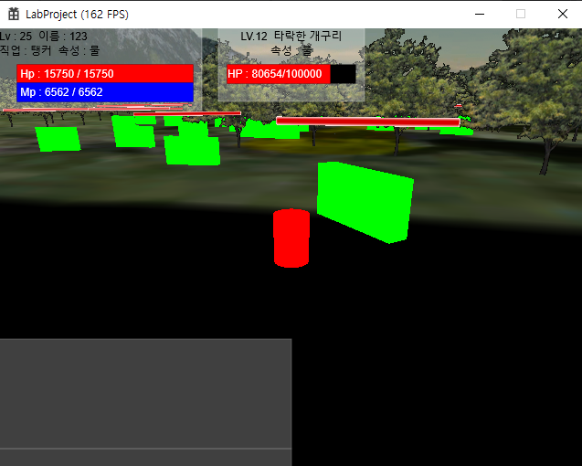
개발내용
오픈월드
몬스터 일반공격, A* 알고리즘
채팅 기능
플레이어, 몬스터 UI

Slide 11
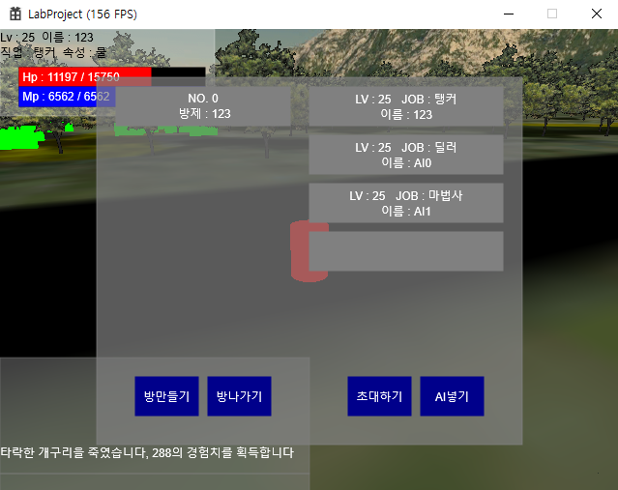
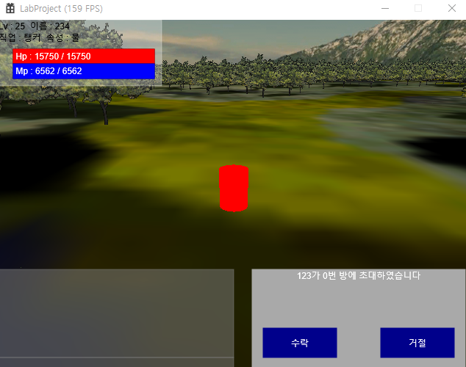
개발내용
파티창 – 방 만들기, 방 나가기, 파티 초대, AI 넣기

Slide 12
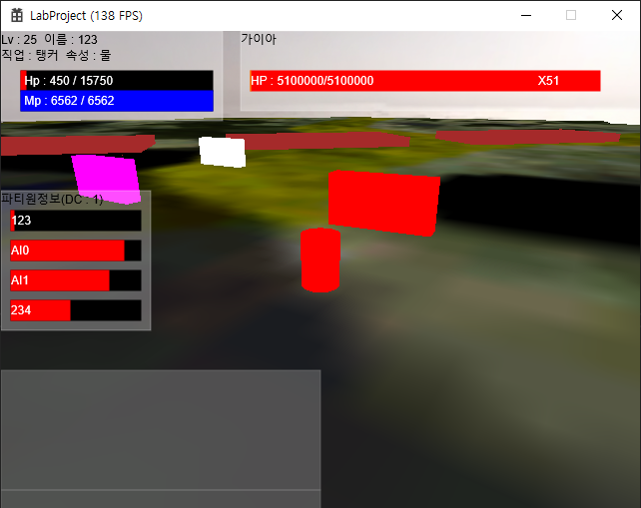
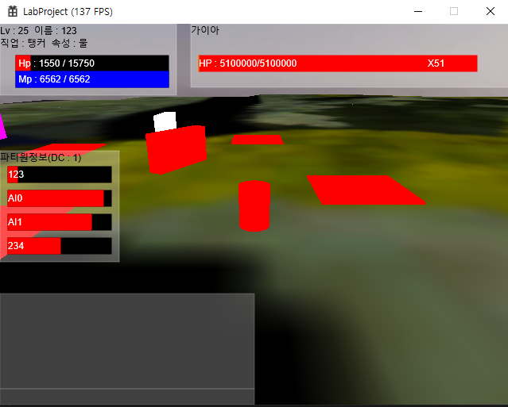
개발내용
레이드(인던) – 보스 몬스터 움직임, 패턴 공격/동료 AI 움직임, 공격, 사망처리(시야처리)

Slide 13
문제점 및 보완책
너무 단조로운 데미지
=> 데미지에 치명타 적용
동접 테스트를 해보지 않아 최대 동접 확인을 못함
=> 6월에 동접 테스트용 프로그램 제작 및 최적화
클라이언트의 메모리 과도한 사용
=> 자료구조 활용해 메모리 관리, 오브젝트를 인스턴싱하여 관리

Slide 14
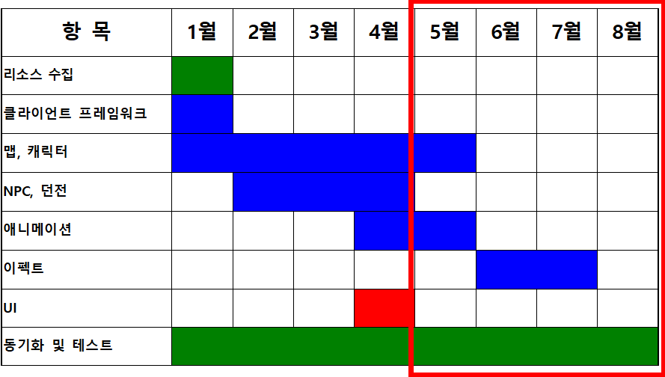

향후 개발일정(클라)

Slide 15
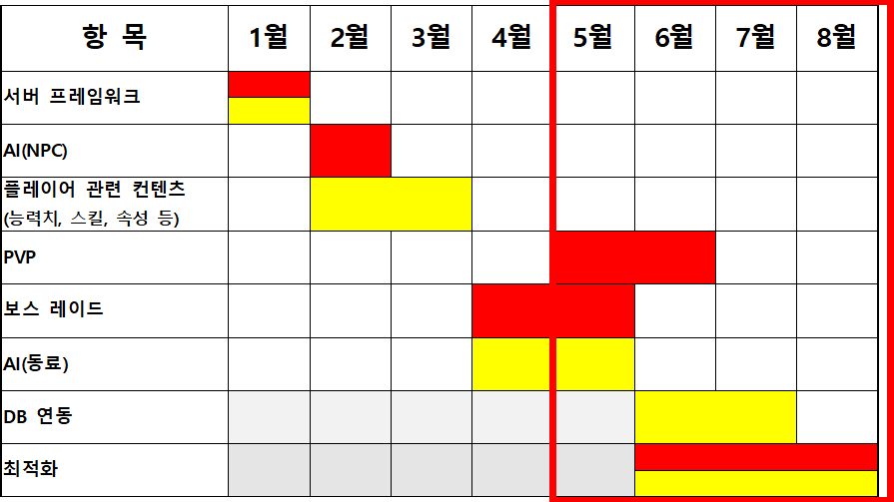
향후 개발일정(서버)

Slide 16
데모 시연

